Slide 1
Conception OS
TP Final – Threads
Tom Rey et Jeremy Wirth
Notes:
tom

Slide 2
Sommaire
Threads Posix
Implémentation
Rapidité 1 thread contre 2 threads
Utilisation de ressource libre avec 2 threads
Utilisation de ressource bloqué avec 2 threads
Démonstration
Conclusion
Notes:
tom

Slide 3
Threads Posix
Interface qui permet de gérer les threads
Le standard définit un ensemble de types de données, de fonctions et de constantes en langage C
Fonctions permettant la création et la destruction de threads, l'ordonnancement des tâches, leur synchronisation, la gestion des signaux et des données partagées
Notes:
tom

Slide 4
Implémentation

Slide 5
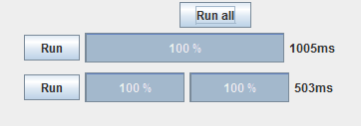
Différence 1 ou 2 threads
Rapidité de calcul
Notes:
james

Slide 6
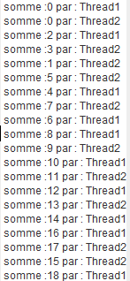
Utilisation de ressource libre
Aucun contrôle
Notes:
james

Slide 7
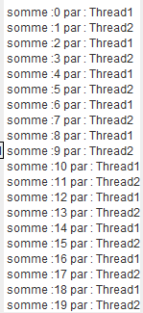
Utilisation de ressource bloqué
Contrôle avec un mutex
Notes:
james

Slide 8
Démonstration
Notes:
james

Slide 9
Conclusion
Les threads sont pratiques et améliore les performances mais attention à ne pas en abuser.
Sécurisé les ressources.
Notes:
tom

